Slide 1
Feedbackfriends
IBS Inrichting van een gebied
Lj1 p4 2022

Slide 2
Wat vind je in deze presentatie
De groepsindeling
De procedure; hoe werkt het ook alweer
De formulieren

Slide 3
De groepsindeling
 | Feedback groepjes IBS Inrichting van een gebied 2022
KLAS 1A
groep 1: | Max Montfoort | Luna Catsburg | Imke Reijrink | Roos Mulder
groep 2 | Ties Somers | Maud Verspui | Simon Hamelink | Laoise Bend
groep 3: | Nevaeh Dekker | Amy Moerland | Mees Nagelkerke | Benthe Nouwens | Finn Stad
groep 4: | Julian van de Pol | Jasper van Laarhoven | Boaz van de Laan | Luke Pienaar | Cas Rozema
KLAS 1B
groep 5: | Malou Hendriks | Tim Kuijpers | Jens Kettenis | Merel Bulten | Boaz Sirait
groep 6: | Berend van Maaren | Youri Ernst | Brent Kaptein | Lieke Verwer
groep 7: | Paul Vesseur | Teun Daanen | Willem Beckers | Fleur Beijer
groep 8: | Dairo van Grootel | Yinthe de Blok | Melle van Maaren | Axel Noll

Slide 4
De procedure; hoe werkt het ook alweer

Slide 5
Leerarrangementen
Deze helpen je om onderdelen uit het projectverslag te maken, ze zijn als het ware deel-opdrachten
Deze periode 3 leerarrangementen:
LA 1. Inventariseren Plangebied
LA 2. Marktonderzoek
LA 3. Ontwerp
LA 1: deadline = vrijdag 20 mei
LA 2: deadline = vrijdag 3 juni
LA 3: deadline = vrijdag 17 juni
Inleveren op Teams EN in je eigen feedback-groep.
Feedbackfriends
Feedbackfriends:
LA1 op wo 1 juni tijdens de IBS-les
LA2 op vrij 10 juni tijdens de IBS-les
LA 3 op vrij 24 juni tijdens de IBS-les

Slide 6
Feedbackfriends
De groepjes zijn gemaakt
Jullie verdelen de LA’s onderling door de LA’s te delen in een teams-chat van de feedbackgroep (die maakt 1 van jullie aan!)
Iedereen leest dus 1 LA goed door en zorgt voor feedback. Die schrijf je op het formulier.
Jullie voeren samen het gesprek.
Je geeft feedback op niveau van begripsvorming.
HOE DAN:
Feedback geven en krijgen is júllie proces, jullie voeren samen het gesprek, wij zijn gespreksleider.
Niveau BEGRIPSVORMING:
Uit je feedback is op te maken dat je de begrepen hebt wat in het LA beschreven is. Je zegt iets inhoudelijks over het LA. Daarbij zeg je wat beter kan en hoe dat zou moeten.
Niet op de lelijke kaft of mooie inhoudsopgave.
De aanvullingen die je krijgt, probeer je te verwerken in het projectverslag

Slide 7
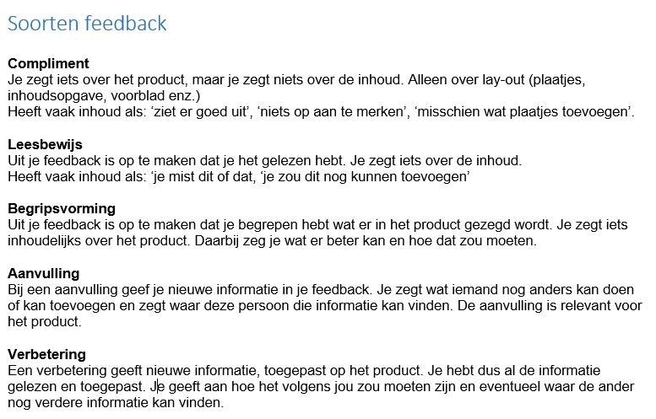

Slide 8
Dooooorrrr naar de kennistoets?!
Je actieve en leerbare houding tijdens de lessen en bijeenkomsten van de feedbackfriends zijn bepalend.
Je hebt je goed voorbereid en dat zien & horen wij terug.
Zien we dat niet terug dan kan het zijn dat je niet wordt toegelaten tot de kennistoets.
Want wat ook meetelt:
Je LA’s op tijd inleveren
Je LA’s van goede kwaliteit maken; zorg dat de stappen van het ‘leerpad’ terug te vinden zijn

Slide 9
De formulieren

